Slide 1

橙汁
组名：Happy Tree Friends
小组组长：林涛
报告人员：蔡泽华
小组成员：陈家炜 马骏 朱紫阳 蔡泽华
陈德渠 王力杰 张体杰
——精诚所至，金石为开。
汇报人：张体杰汇报人：张体杰
Notes:
大家下午好，我是来自Happy Tree Friends的成员，今天我来带大家了解我们的软件，

Slide 2
系统设计和数据库设计
系统设计和数据库设计
团队项目安排及贡献比
答辩
Notes:
我将分三个模块来向大家介绍。分别是系统设计与数据库设计，团队项目安排与贡献比，答辩

Slide 3
总体设计
01
系统设计所需图
02
系统设计
系统具体展示
03
系统故障与处理
04
Notes:
首先第一部分系统设计。 分四个小项

Slide 4
系统总体设计
Notes:
从总体设计出发

Slide 5
总体设计
功能描述：
课表查询：登录之后，打开app首页即能看到课表
指纹签到：签到时间会进行通知提醒，签到完成前后都可对 签到状态进行查询
Notes:
我们的主打是两个概念，一个是小巧，一个是针对化。我们的具体功能有两大块，一个是课表查询，登录app后即可看到课表，另一个是指纹签到，当到签到时间是，会进行通知提醒，签到完成可在app中查看签到状态。

Slide 6
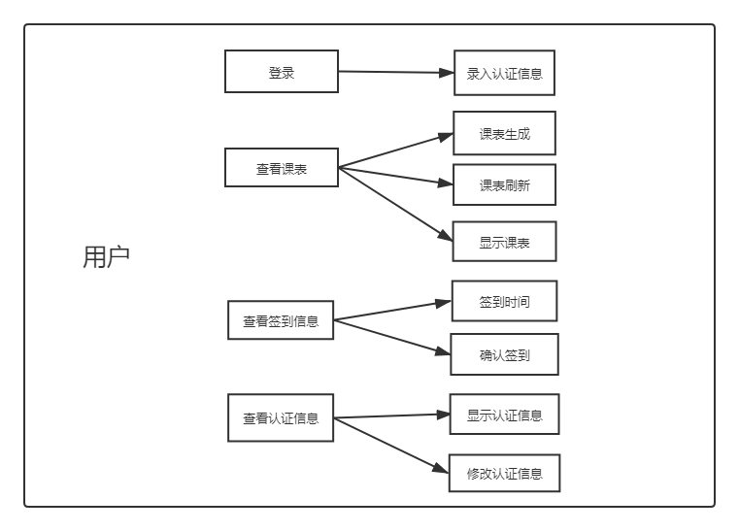
总体设计
系统构思
Notes:
然后是这张系统构思图，我们在初期通过它来了解我们需要的功能，进一步了解软件结构。

Slide 7
系统设计所需图
Notes:
然后是系统设计所需图。

Slide 8
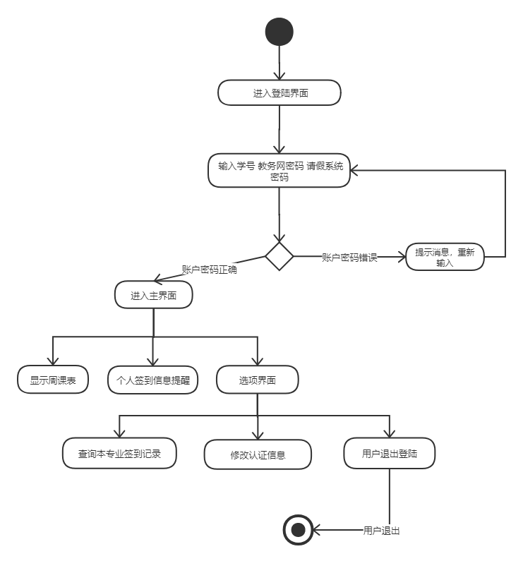
系统设计所需图
活动图
Notes:
我们通过刚才的构思图进而推导出软件运行的活动图

Slide 9
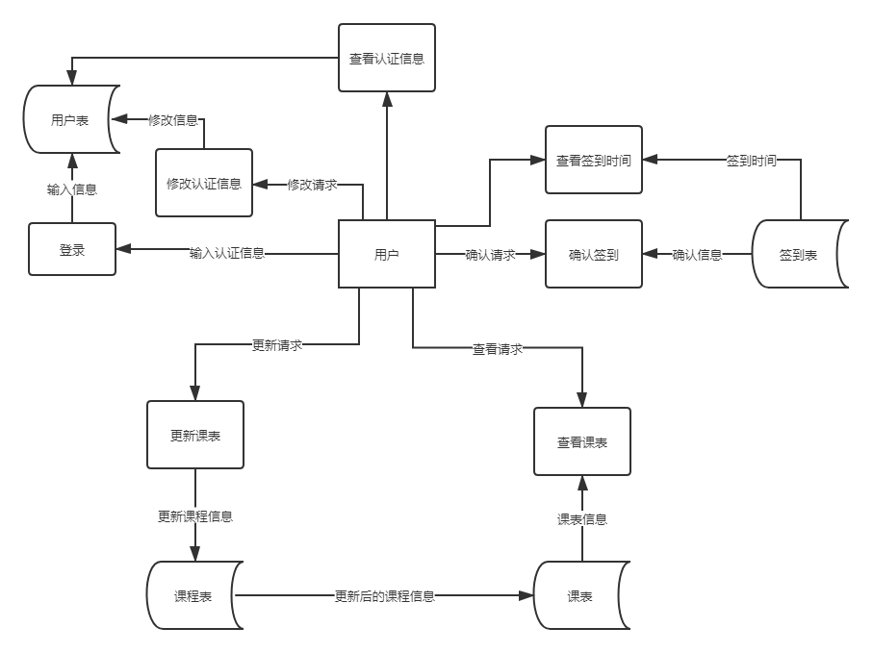
系统设计所需图
数据流图
Notes:
接下来通过数据流图来具体的了解用户与系统的互动

Slide 10
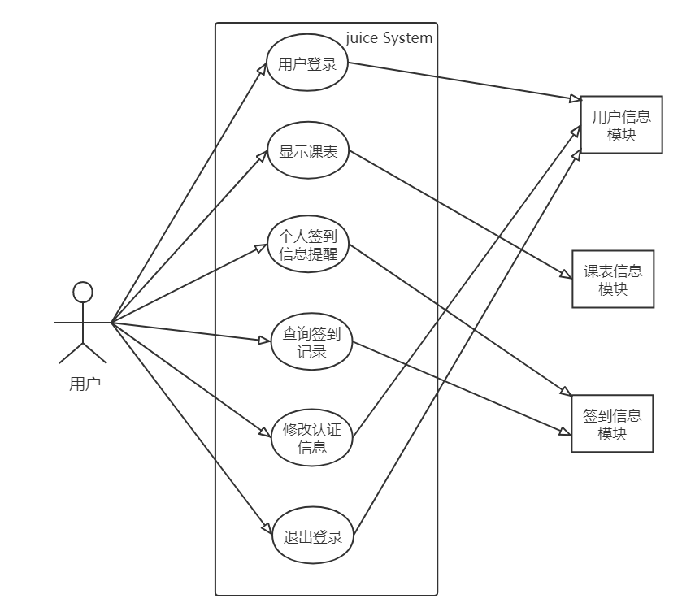
系统设计所需图
UML用例图
Notes:
再进一步将系统的功能模块化，具体的细分下来

Slide 11
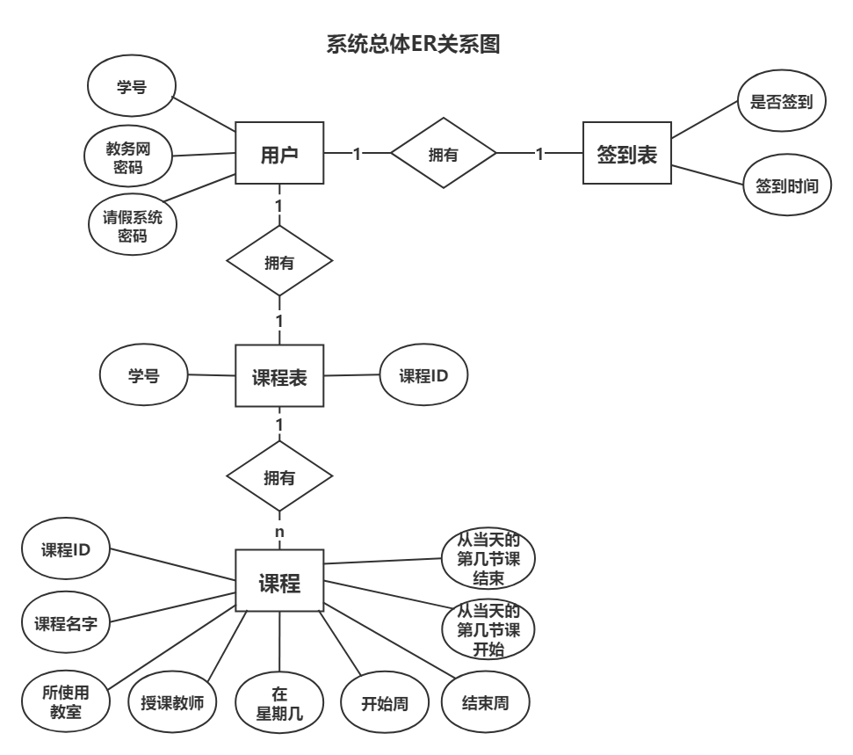
系统设计所需图
实体 | 属性
用户（学生） | 学号，教务网密码，请假系统密码
签到表 | 签到状态，签到时间
课表 | 学号，课程号
课程 | 课程号，课程名称，使用教室，授课老师，开始周，结束周，具体的日期（星期几），当日授课开始的具体时间， 当日授课结束的具体时间
实体关系：用户与签到表为一对一，用户与课程表为一对一，课程表与课程为一对多
Notes:
最后这是我们总结下来的总体ER图，每个实体用户有三个属性，分别是学号，教务网密码，请假系统密码。用户表与签到表一对一的实体关系，而签到表本身有两个属性，为签到状态与签到时间。另外用户表与课表又存在一对一的实体关系，课表有学号与课程号这两个属性，课表又与课程这个实体有一对多的关系，课程自身又存在许多的属性，其实用户表，课表，课程这三个表就像是我们之前学数据库的时候的student表，Course表与SC表一样，用户表通过课表与课程相连，这样满足了数据库设计的第三范式，

Slide 12
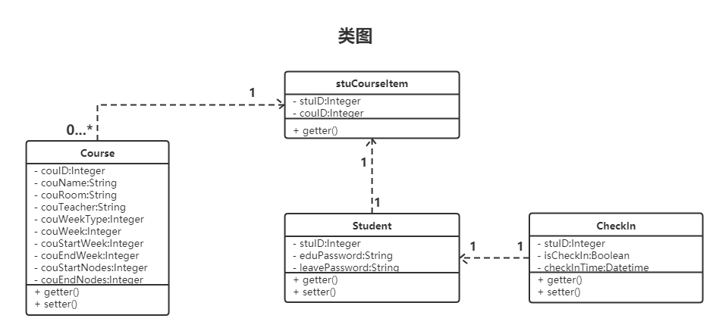
系统设计所需图
类图
Notes:
最后是通过ER图总结出来的类图，具体内容我在上一张ER图中已经描述过了。

Slide 13
系统展示
Notes:
接下来是系统展示环节，

Slide 14
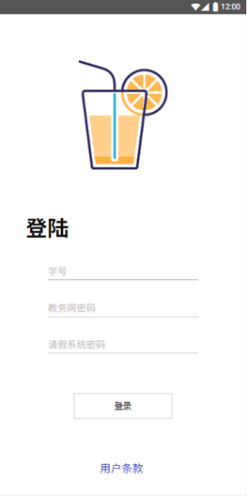
系统展示
登录页面
Notes:
首先是登录页面

Slide 15
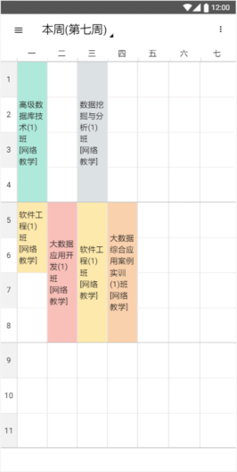
系统展示
主界面
Notes:
登录成功后来到主页面，通过点击左上角跳转到侧边栏，

Slide 16
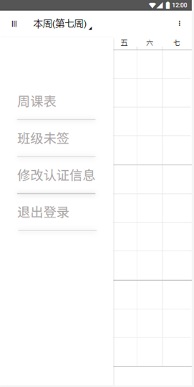
系统展示
侧边栏
Notes:
在这里点击班级未签或修改认证信息可跳转到对应的页面

Slide 17
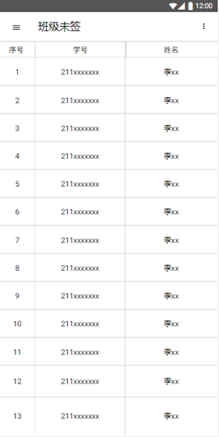
系统展示
班级未签

Slide 18
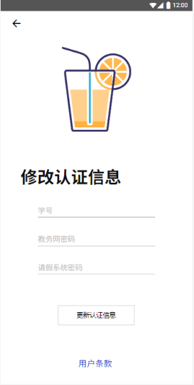
系统展示
修改认证

Slide 19
系统故障与处理
Notes:
最后是系统故障与处理

Slide 20
系统故障与处理
故
：
障
在系统出错或者手机死机，重启的情况下，数据会丢失。
处理
：
方法
使用SharedPreferences和SQLite数据库实现数据的持久化
Notes:
我们该项目使用Android Jetpack组件进行开发，使用LiveData存储数据，LiveData在底层数据库更改时通知视图，对视图的内容进行更新，可以保证Activity销毁或者重建时用户数据不丢失，但在系统出错或者手机死机，重启的情况下，数据会丢失。我们对应的处理方法是使用SharedPreferences和SQLite数据库实现数据的持久化，可以保证系统出错时或者是手机死机、重启时，数据不会丢失。该软件会定时刷新用户课表数据，保证课表信息处于最新状态，用户也可以通过手动刷新的方式，手动刷新课表信息

Slide 21
数据库介绍
01
结构设计
数据库设计
02
数据库安全和权限设计
03
Notes:
然后是数据库设计部分，这里有三个小项

Slide 22
数据库介绍
Notes:
首先是数据库介绍

Slide 23
数据库介绍
设计目的：
此数据库的设计是为了以后编码、测试以及维护阶段的后台数据的存储做准备。应用于系统开发前期，为后期数据库设计指引方向。
数据库类型：
SQLite
Notes:
我们数据库设计的目的是为了以后编码、测试以及维护阶段的后台数据的存储做准备。应用于系统开发前期，为后期数据库设计指引方向。我们使用的数据库是SQLite，相信很多同学不知道这个数据库，他是属于安卓自带的一款数据库，感兴趣的同学自行百度哦。

Slide 24
结构设计
Notes:
接下来是数据库的结构设计

Slide 25
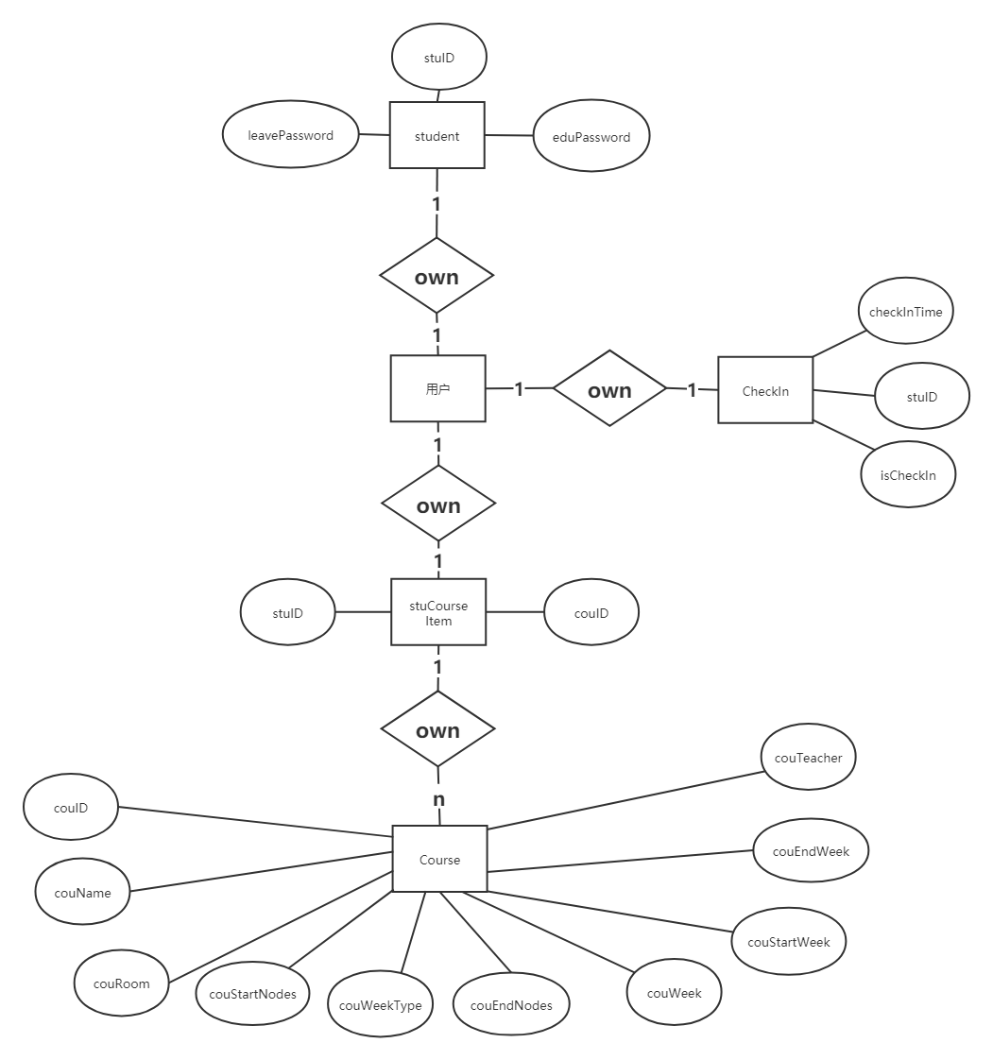
结构设计
全局ER模式
Notes:
，这里是数据库的全局ER图，其实与上面的系统ER图没差，这里就不说了，

Slide 26
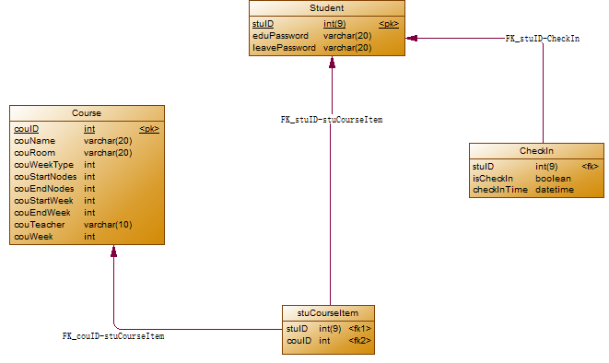
结构设计
Notes:
这个是在使用老师推荐PowerDesigner设计数据库时的设计图，外键都有，可以直接生成.sql文件，非常的方便，这里也是谢谢老师给的工具。

Slide 27
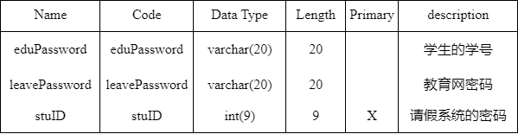
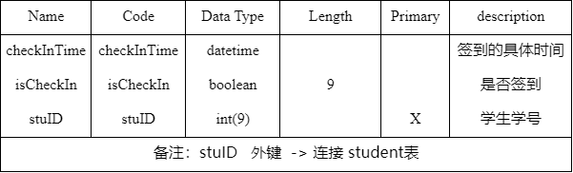
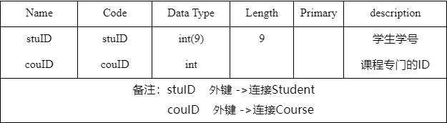
结构设计
表Student的结构
表CheckIn的结构
表stuCourseItem的结构
Notes:
接下来是这四张表的具体结构，每个属性都有解释

Slide 28
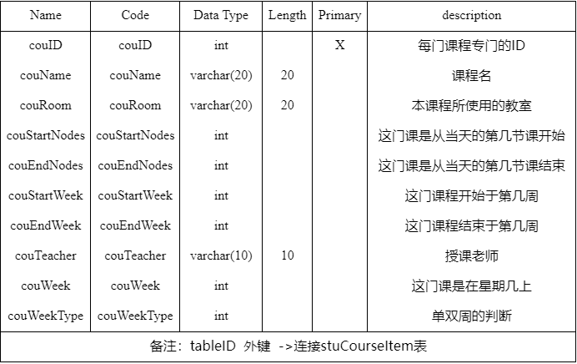
结构设计
表CheckIn的结构
Notes:
方便快速了解数据库结构。

Slide 29
数据库安全与权限设计
Notes:
最后是数据库安全与权限设计

Slide 30
数据库安全与权限设计
数据库安全设计：
部分Android手机获取了Root权限，这可能导致数据库文件被非法获取。
将用户的敏感数据加密后再写入数据库，以保证用户敏感数据不会泄露。
Notes:
首先是数据库安全，不同于常见的客户-服务器范例，SQLite引擎不是个程序与之通信的独立进程，而是连接到程序中成为它的一个主要部分。整个数据库(定义、表、索引和数据本身)都在宿主主机上存储在一个单一的文件中。使用SQLite来存储数据，数据库文件将存储在应用私有目录，其他应用无权访问，可以保证数据安全性。但是部分Android手机获取了Root权限，这可能导致数据库文件被非法获取，可以读取到数据库中存储的数据。如果数据库中存储着用户的敏感数据，我们的程序就会面临严重的安全漏洞隐患。为了解决这个问题，我们会将用户的敏感数据加密后再写入数据库，以保证用户敏感数据不会泄露。

Slide 31
数据库安全与权限设计
数据库权限设计：
做为Android系统自带的数据库，SQLite数据库提供了一整套的API用于对数据库进行增删改查操作。同时做为一个嵌入式的数据库，安卓SQLite对应的数据库只能由对应的应用访问，每个应用都只能访问自身的数据库
Notes:
接下来是数据库权限设计
做为Android系统自带的数据库，SQLite数据库提供了一整套的API用于对数据库进行增删改查操作。同时做为一个嵌入式的数据库，安卓SQLite对应的数据库只能由对应的应用访问，每个应用都只能访问自身的数据库

Slide 32
项目安排
01
团队项目
安排及贡献比
成员贡献
02
Notes:
这里是团队项目安排及贡献比。

Slide 33
项目安排
本次任务：
成员 分工安排
林涛 分配任务，对各个部分进行审核、修改、敲定
马骏 负责两份说明书的大纲、内容完善以及审核
王力杰 文档内容补充和格式规范化
陈德渠 补充文档内容、博客编写
蔡泽华 图片绘制（据流图、类图、ER图、体系结构图、用例图）、编写《数据库设计说明》、内容审核、汇报演讲
张体杰 文档内容补充、PPT和演讲稿的编写
陈家炜 文档内容补充和格式规范化
朱紫阳 文档内容补充和格式规范化
Notes:
本次项目的大概分工就在这里了。

Slide 34
项目安排
开发分工
成员 分工安排
林涛 数据获取模块、课表模块
马骏 软件测试、数据解析模块
王力杰 UI设计、界面美化、界面测试
陈德渠 UI设计、界面设计、博客编写
蔡泽华 UI设计、数据解析模块
张体杰 用户登录模块
陈家炜 签到查询模块、软件测试
朱紫阳 签到信息模块、软件测试
Notes:
在项目初期，我们已经讨论并规划好每个成员的分工及任务了，大致分为博客管理，UI设计，安卓开发。博客编写由德渠负责，其他人协作，UI设计力杰，我，马骏主要负责，德渠协作。后端安卓有组长林涛负责拆分任务，紫阳，家炜，体杰配合一同开发各个模块。（切）
在本次项目期间，关于系统说明书的编写由马骏主要编写，其他人协作，这次的数据库说明书是由我自学SQLite并编写的。PPT的设计和演讲稿编写是有体杰负责的。

Slide 35
成员贡献
211706190 林涛 12.6%
211706121 马骏 13%
211706164 陈德渠 12.4%
211706162 蔡泽华 14.5%
211706216 张体杰 12%
211706199 王力杰 11.6%
211706103 陈家炜 11.7%
211706160 朱紫阳 12.2%

Slide 36
答辩环节

Slide 37
Thanks. 感谢观看

